Slide 1
Doppio Diploma con
l’ École polytechnique
Viola D’Ascoli
15/10 /2026

Slide 2
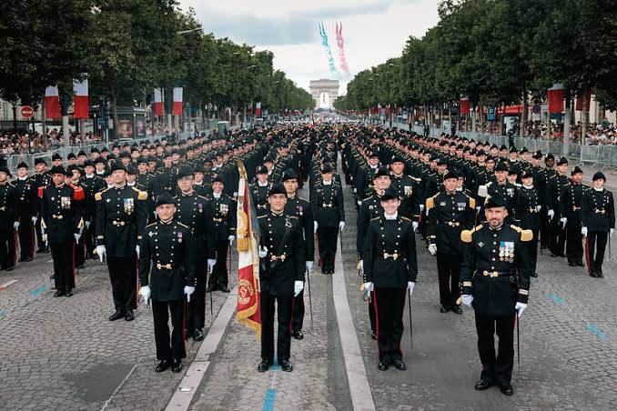
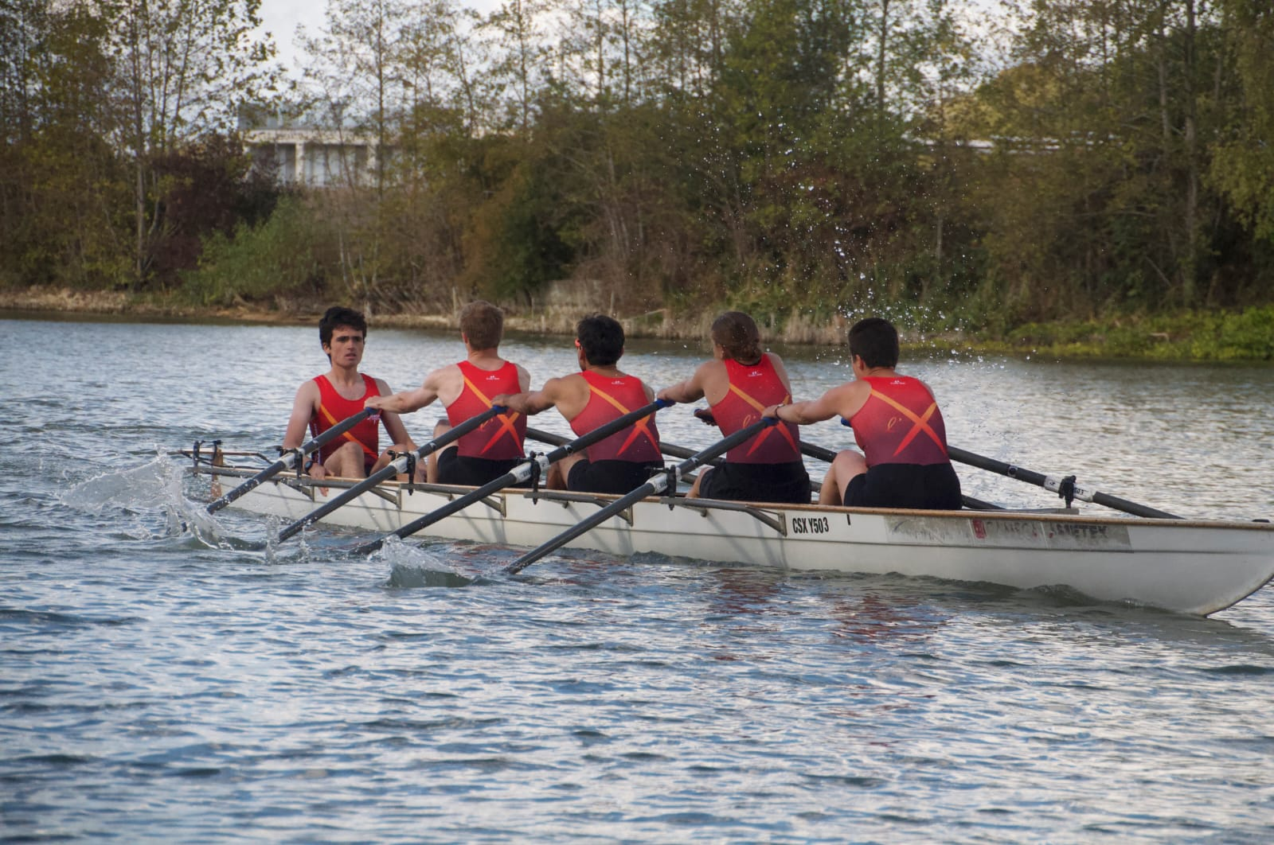
L’X
Livello accademico
Statuto militare
Le sezioni sportive
Vita con la propria sezione sportiva (calcio, tennis, equitazione, pallavolo, rugby….)
N.1 in Francia tra le scuole di « ingegneria »
Multidisciplinare: forte base scientifica generale.
Forte conttato con il mondo del Lavoro e della ricerca

Slide 3
Cronologia degli studi
Concours d’ammission
« Tronc Commun »
Stage 2A in azienda
Stage 3A di ricerca
Formation préparatoire
Aprile-luglio
Durante l’estate, 3 mesi
6 mesi, marzo-settembre
Gennaio-marzo
Terzo anno
Rientro a Pisa
Secondo anno
(ultimo anno di magistrale)

Slide 4
Formation préparatoire e Tronc commun
Formation Préparatoire: Un periodo prima dei corsi ufficiali, pensato in particolare per gli studenti internazionali. Focus sull’apprendimento del francese. In parallelo corsi di Ripasso di matematica e fisica.
Tronc Commun (Nucleo Comune): tutti gli allievi devono seguire cinque corsi scientifici obbligatori per garantire la base multidisciplinare dell'X:
Matematica (Analisi/ Metodi 1)
Matematica Applicata (Probabilità, statistica)
Fisica (Meccanica Quantistica)
Informatica (Basi di programmazione in Java)
Economia

Slide 5
Secondo anno
minimo di 4 materie scientifiche su tre trimestri (cours magistral + pc)
Piano di studi libero
Un “modal”-> laboratorio in fisica
HSS (Humanités et Sciences Sociales)
CCH
2 lingue minimo (inglese e francese)
sport
Stage in azienda (giugno-settembre)

Slide 6
Terzo anno
programmi di Approfondimento (PA) in parallelo al primo anno di magistrale
Lo Stage di Ricerca (Stage de Recherche): Il secondo semestre (da marzo ad agosto) è interamente dedicato a uno stage di ricerca di almeno 4-6 mesi.

Slide 7
Concorso di amissione
Fase 1 (Dossier): selezione basata sull'eccellenza accademica (focus matematica e scienze)
Fase 2 (Orali a Novembre): 4 prove
Matematica, fisica , analisi documento scientifico, motivazione

Slide 8
Per riassumere…
Vicinanza ai professori: rapporto diretto con I docenti.
Laboratori: accesso ai centri di ricerca all'avanguardia del campus fin dal secondo anno.
Stage: esperienze pratiche garantite sia in azienda (2A) che nel campo della ricerca (3A).
Multidisciplinarità: scienze e materie trasversali
Vita associativa: vita di sezione e un campus dinamico, associazioni studentesche.
Percorso arricchente e di alto livello accademico

Slide 9
!
v.dascoli@studenti.unipi.it

